Slide 1



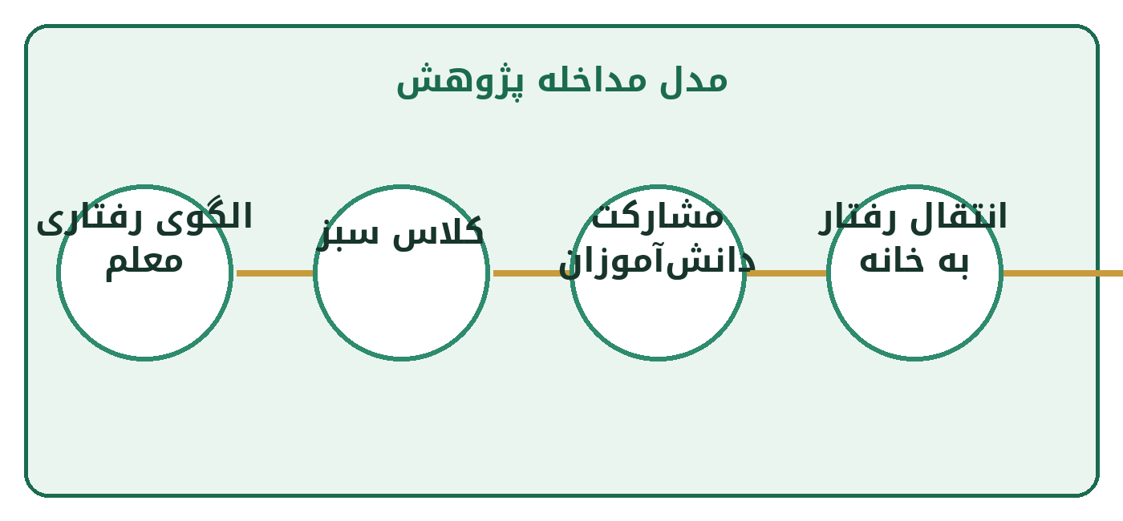
نقش معلمین در ترویج سبک زندگی سالم و سازگار با محیط زیست
Code: 1185
مهدی طاهری مورکانی¹، نگین حاج‌حیدری ورنوسفادرانی²
¹ دانشجوی کارشناسی، دانشکده علوم پایه، دانشگاه فرهنگیان، اصفهان، ایران
² دانشجوی کارشناسی، دانشکده پرستاری و مامایی، دانشگاه آزاد اسلامی نجف‌آباد، اصفهان، ایران
ایمیل: mahdytaheri1382@gmail.com | mwnegin@gmail.com
مقدمه
یافته ها
نتیجه گیری
مدرسه فقط محل انتقال مطالب درسی نیست و می‌تواند در شکل‌گیری عادت‌ها و رفتارهای مرتبط با سلامت و محیط زیست نقش داشته باشد. در این پژوهش، نقش معلم به‌عنوان الگوی رفتاری در ترویج سبک زندگی سالم و سازگار با محیط زیست بررسی شد.
نتایج پس از اجرای برنامه:
• پسماند کلاس: از ۲/۵ به ۰/۸ کیلوگرم در هر جلسه؛ کاهش ۶۸٪.
• مصرف کاغذ: ۷۵٪ کاهش.
• خودکارآمدی سلامت: افزایش میانگین از ۳/۲ به ۴/۷ از ۵.
• مشارکت دانش‌آموزان: از ۳۰٪ در ماه اول به بیش از ۸۵٪ در ماه ششم.
• ۷۰٪ دانش‌آموزان، ادامه برخی رفتارهای محیط‌زیستی در خانه را گزارش کردند.
مقایسه شاخص‌های اصلی قبل و بعد از اجرای برنامه
اجرای رفتارهای سلامت‌محور و محیط‌زیستی در فعالیت‌های روزمره کلاس، همراه با مشارکت دانش‌آموزان، می‌تواند به تغییر رفتار کمک کند. «کلاس سبز» رویکردی ساده و کم‌هزینه برای تقویت سبک زندگی سالم و مسئولیت‌پذیری زیست‌محیطی در مدرسه پیشنهاد می‌کند.
روش ها
اقدام‌پژوهی طی ۶ ماه در یک کلاس دهم تجربی با مشارکت ۳۰ دانش‌آموز انجام شد.
• برنامه «کلاس سبز»: کاهش مصرف کاغذ، حذف پلاستیک یک‌بارمصرف و الگوسازی رفتاری معلم.
• ابزارها: چک‌لیست روزانه پسماند، مقیاس ۵‌گزینه‌ای خودکارآمدی سلامت، مشاهده کلاسی و گزارش روایتی دانش‌آموزان.
رفرنس ها
روند افزایش مشارکت دانش‌آموزان در طول شش ماه
واژگان کلیدی: ارتقای سلامت، سبک زندگی سالم، سلامت محیط زیست، معلمان مدرسه، خدمات سلامت مدرسه
۱. Bandura A. Social foundations of thought and action. 1986.
۲. Kolb DA. Experiential Learning. 2nd ed. 2014.
۳. World Health Organization. Health promoting schools: a framework for action. 2023.
۶۸٪ کاهش پسماند | ۷۵٪ کاهش مصرف کاغذ | ۴/۷ از ۵ خودکارآمدی سلامت

